Slide 1
Formation AOS : les écritures comptables
Formation sur l’utilisation de la plateforme ERP Axelor Open Source

Slide 2
SOMMAIRE
1- Contexte
2- Prérequis
3- Ecritures comptables dans AOS
3-1 Filtrer les écritures réalisées
3-2 Créer une nouvelle écriture
3-3 Créer une écriture à partir d’un modèle
3-4 Imprimer une écriture comptable

Slide 3
Contexte

Slide 4
Contexte
Les écritures comptables sont enregistrées dans un document appelé journal comptable.
Tous les mouvements qui affectent le patrimoine ou le résultat de l’entreprise y sont consignés par opérations et dans un ordre chronologique.
Passer une écriture en comptabilité revient à enregistrer au moins deux mouvements : un débit et un crédit.
Le fonctionnement des comptes étant différent selon leur nature, la convention suivante est appliquée en comptabilité :
Les comptes d’actifs et de charges augmentent lorsqu’ils sont débités et diminuent lorsqu’ils sont crédités
Les comptes de passifs et de produits augmentent lorsqu’ils sont crédités et diminuent lorsqu’ils sont débités
Passer une écriture comptable se résume à identifier le journal approprié à recevoir la saisie, à mouvementer dans le bon sens les bons comptes et à vérifier l’équilibre de l’écriture comptable.
Une écriture comptable est une opération dont l’objectif est de traduire un flux sur le plan monétaire dans les comptes de l’entreprise.

Slide 5
Contexte
Extrait du Bulletin Officiel des Finances Publiques BOI-BIC-DECLA-30-10-20-40
b. Écritures comptables informatisées
1° Principe du caractère intangible ou de l’irréversibilité des écritures
80
L’obligation d’absence de tout blanc ou altération imposée aux comptabilités manuelles par l’article 921-3 du plan comptable général, s’applique aux comptabilités informatisées sous forme d’une procédure de validation qui interdit toute modification ou suppression.
Il y a lieu de distinguer trois phases dans le processus de validation d’une écriture comptable :
a° Avant la validation comptable d'une écriture (saisie en mode dit brouillard)
90
L’utilisateur peut modifier tout élément de l'écriture comptable. En effet, tant que la validation n'est pas demandée par l'utilisateur, les écritures en mode brouillard présentent un caractère tangible de la comptabilité.
Les éditions faites à partir de ce mode de saisie constituent simplement des listes de contrôle appelées couramment brouillard de saisie, procès-verbal d'entrée, accusé de réception de saisie, etc.
b° La validation comptable proprement dite
100
Il s'agit d'une phase de traitement informatique volontaire, activé grâce à une fonction du logiciel, qui consiste à figer les différents éléments de l'écriture de façon telle que toute modification ultérieure de l'un de ses éléments soit impossible.
L’article 921-2 du plan comptable général précise que les écritures des journaux doivent être récapitulées au livre-journal au jour le jour ou à défaut une fois par mois.

Slide 6
Contexte
c° Après la validation comptable d'une écriture​
110​
Le livre-journal d’une comptabilité informatisée ne présente un caractère régulier, sincère et probant qu'après validation des écritures comptables.​
Les fonctions d’un logiciel qui permettent la suppression d’une écriture validée ou sa modification s’opposent au principe d’irréversibilité de l’enregistrement des écritures comptables. A ce titre, l’utilisation de telles fonctions est prohibée.​
Un logiciel comptable qui ne garantit pas l’irréversibilité et l’intangibilité des écritures validées, conformément à l’article 921-3 du plan comptable général, pourra constituer un élément conduisant à s’interroger sur le caractère régulier et probant de la comptabilité.​
Le caractère explicite de la validation pourra se traduire, pour l’utilisateur du logiciel, par un message d’avertissement relatif au caractère irréversible de cette procédure.​
120​
La validation implique de respecter plusieurs conditions essentielles au regard des principes comptables :​
- associer à chaque écriture la date de valeur comptable ou la date de validation, ainsi que la référence à la pièce justificative qui l’appuie (article 922-1 du plan comptable général) ;​
- permettre d’assurer la permanence du chemin de révision entre les pièces justificatives et la comptabilité (article 911-3 du plan comptable général) ;​
- rendre irréversible le contenu d’une écriture comptable validée en interdisant toute modification ou suppression (article 921-3 du plan comptable général).

Slide 7
Prérequis

Slide 8
Composition d’une écriture comptable
Toute écriture comptable doit contenir au moins les informations suivantes :
La date de l’opération
La référence du justificatif de l’opération
Le libellé de l’opération
Les comptes mouvementés par l’opération
Le montant de l’opération
Le sens du flux (le débit représente un emploi, le crédit constitue une ressource)

Slide 9
Ecritures comptables dans AOS

Slide 10
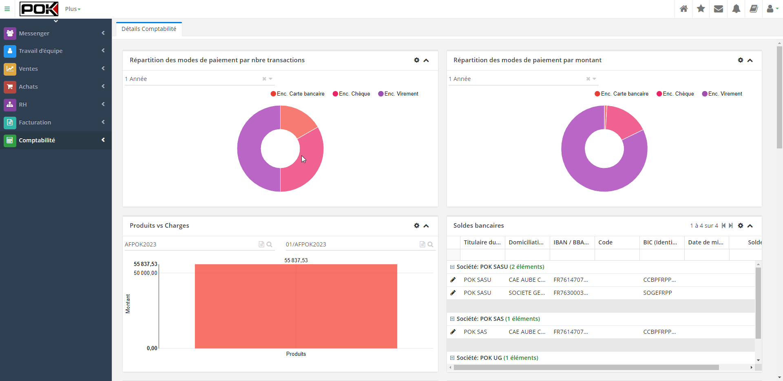
Filtrer les écritures réalisées

Slide 11

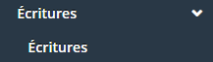
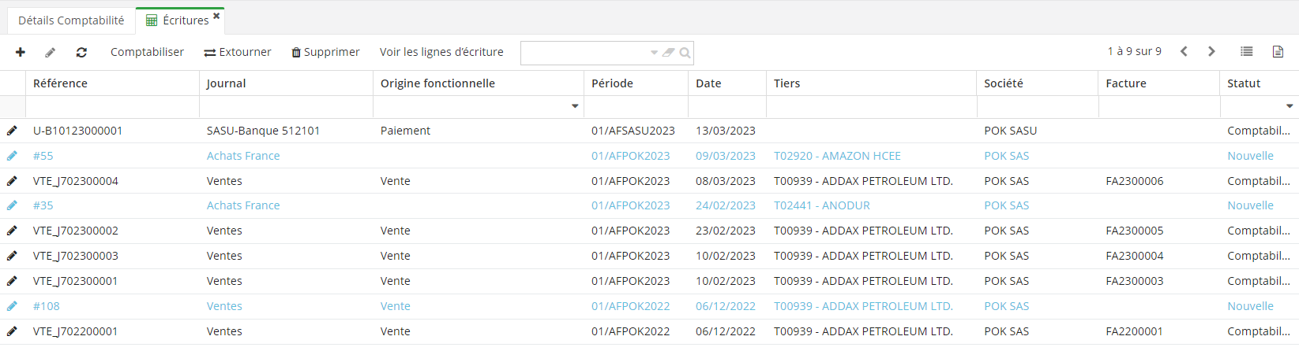
Filtrer les écritures réalisées
Pour filtrer les écritures déjà réalisées, il faut se rendre dans le module puis

Slide 12
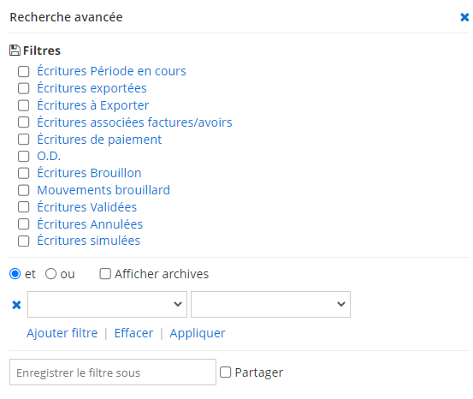
Filtrer les écritures réalisées
La flèche permet d’accéder au menu des filtres
L’utilisateur a la possibilité d’utiliser les filtres proposés ou bien d’affiner sa recherche
Voir la liste des champs disponibles

Slide 13
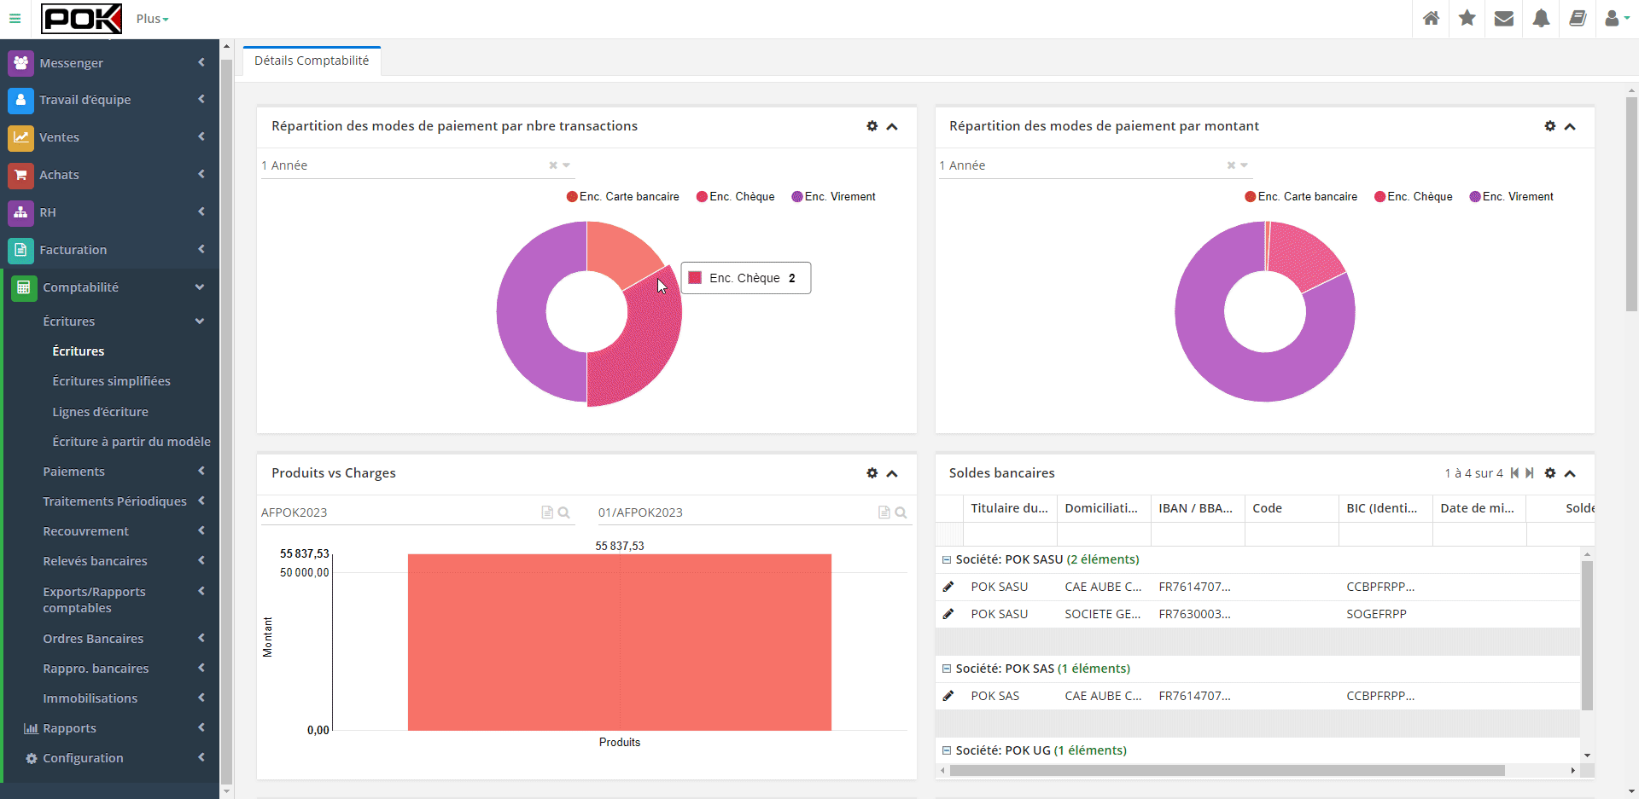
Créer une nouvelle écriture

Slide 14
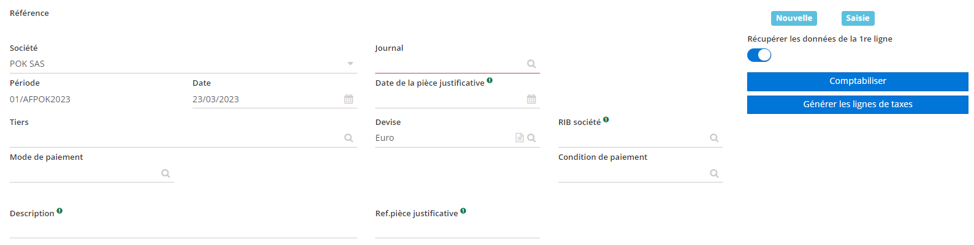
Créer une nouvelle écriture
L’option « Récupérer les données de la 1re ligne » , à chaque ligne après la première reprendront certaines informations de celle-ci à savoir le tiers et la description
La date sera reprise même si l’option n’est pas active
Société : il faut choisir la société a qui sera attribuée l’écriture comptable
Journal : la liste des journaux disponibles accessibles à partir varie selon la société sélectionnée

Slide 15
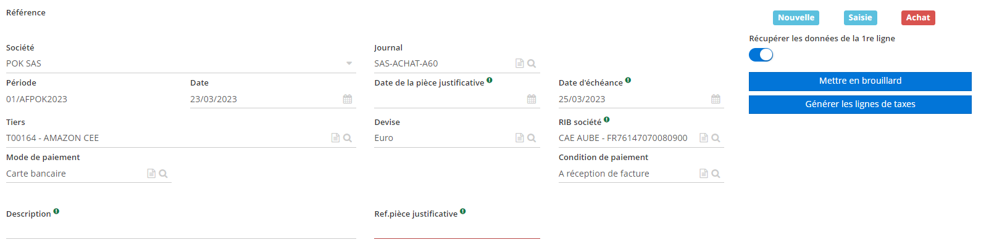
Créer une nouvelle écriture
Date de la pièce justificative et Ref.pièce justificative sont obligatoires
Il faut vérifier la devise, le RIB de la société sur lequel sera effectué le mouvement, les conditions de paiement, la date d’échéance ainsi que le mode de règlement.

Slide 16
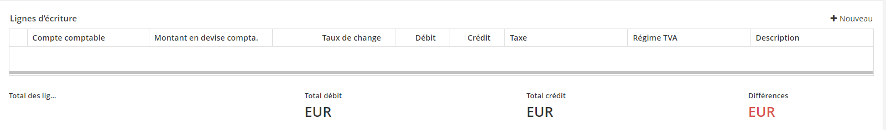
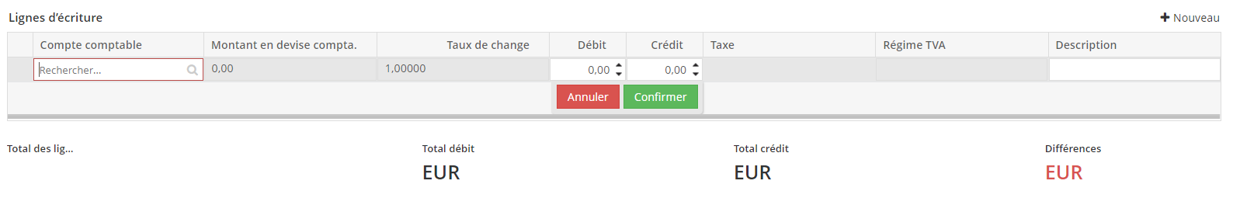

Créer une nouvelle écriture
Une fois le tiers sélectionné, la possibilité d’ajouter des lignes d’écriture est disponible
Il faut choisir le compte comptable, indiqué le montant au débit ou au crédit, la description est reprise à partir de l’entête de l’écriture mais il possible de la modifier ou bien de préciser une information, il faut penser à
pour valider

Slide 17
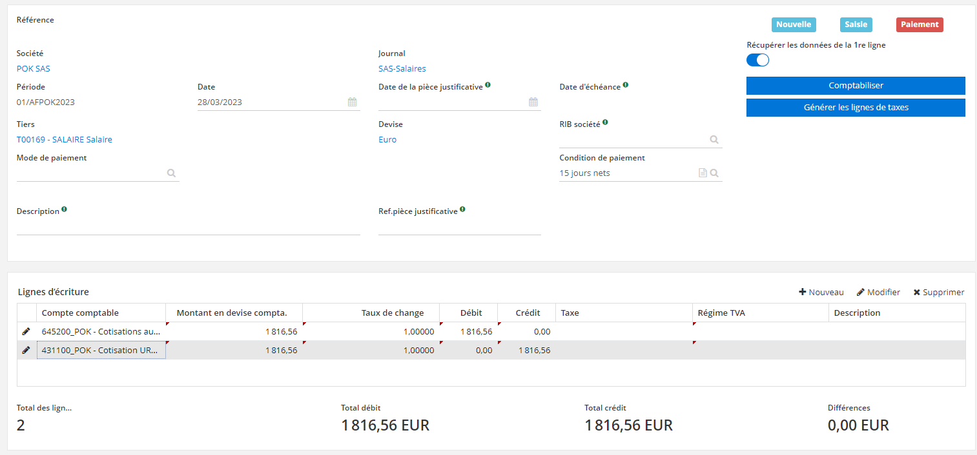
Créer une nouvelle écriture
Pour comptabiliser (valider) l’écriture, il est impératif que l’écriture soit équilibrée.
Si ce n’est pas le cas, un message d’alerte préviendra l’utilisateur.
La en haut à gauche de l’écran, permet de sauvegarder l’écriture pour y revenir après.

Slide 18
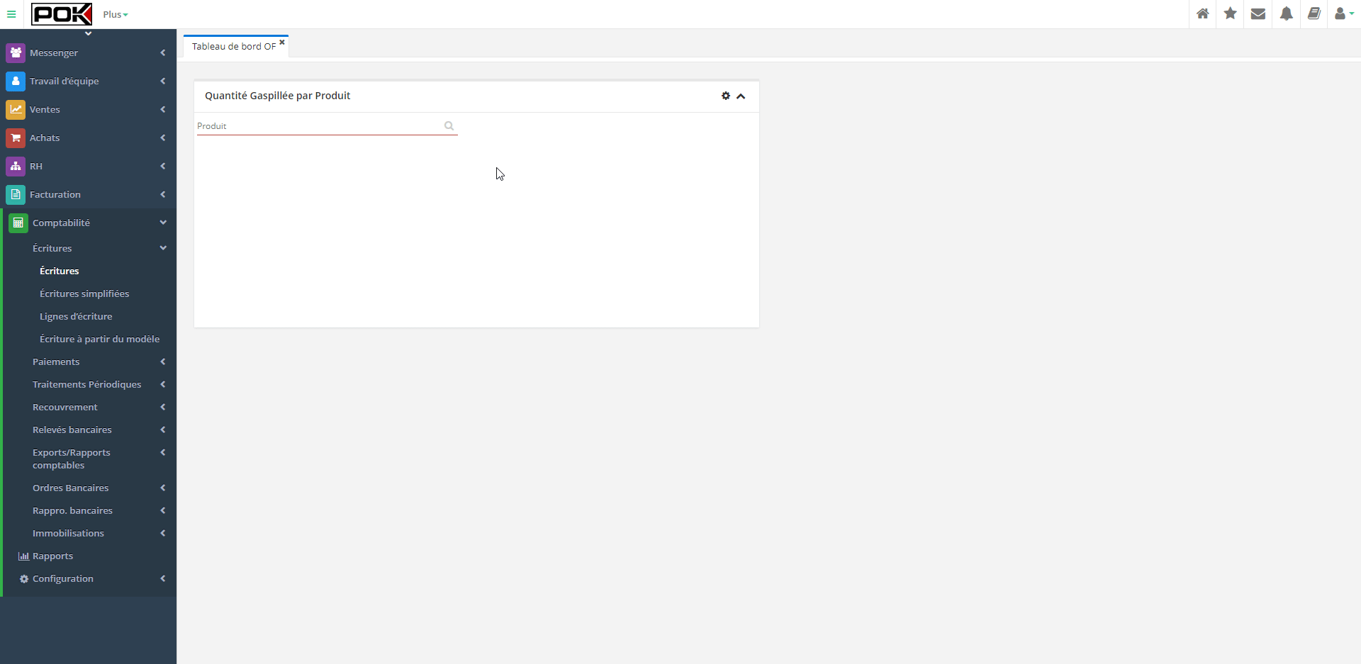
Créer une écriture à partir d’un modèle

Slide 19
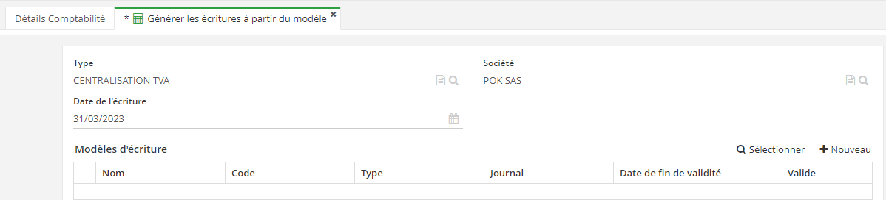
Créer une écriture à partir d’un modèle
v
Pour réaliser une écriture comptable à partir d’un modèle, il faut :
Indiquer le type d’écriture
La société concernée
La date de l’écriture
Pour accéder aux modèles déjà créés, il faut sélectionner

Slide 20
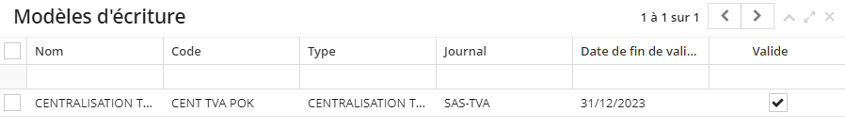
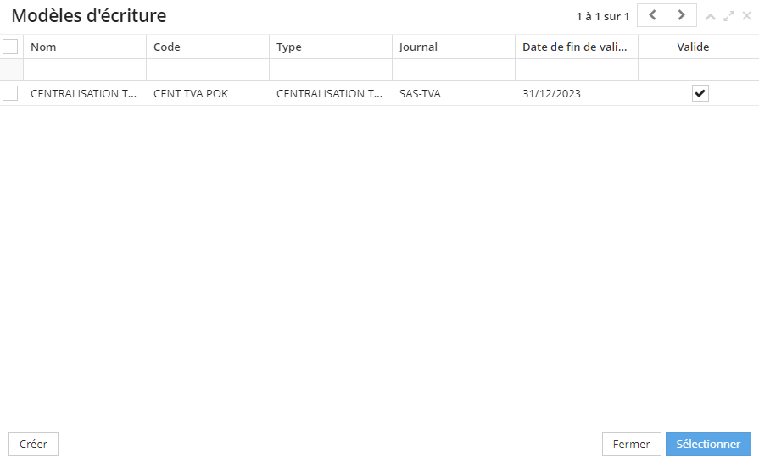
Créer une écriture à partir d’un modèle
Les modèles d’écriture disponibles sont liés au type d’écriture précédemment choisi par l’utilisateur
L’utilisateur a également la possibilité de créer un nouveau modèle

Slide 21
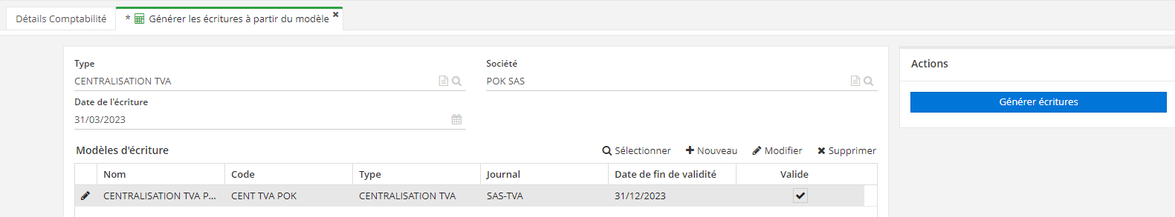
Créer une écriture à partir d’un modèle
Une fois le modèle sélectionné, il faut générer les écritures
L’écriture est en statut brouillard. C’est à l’utilisateur de vérifier son contenu et de renseigner les montants,
Pour cela, il faut accéder à la modification de l’écriture en cliquant sur
Reprendre les diapositives 14 à 18 pour valider l’écriture

Slide 22
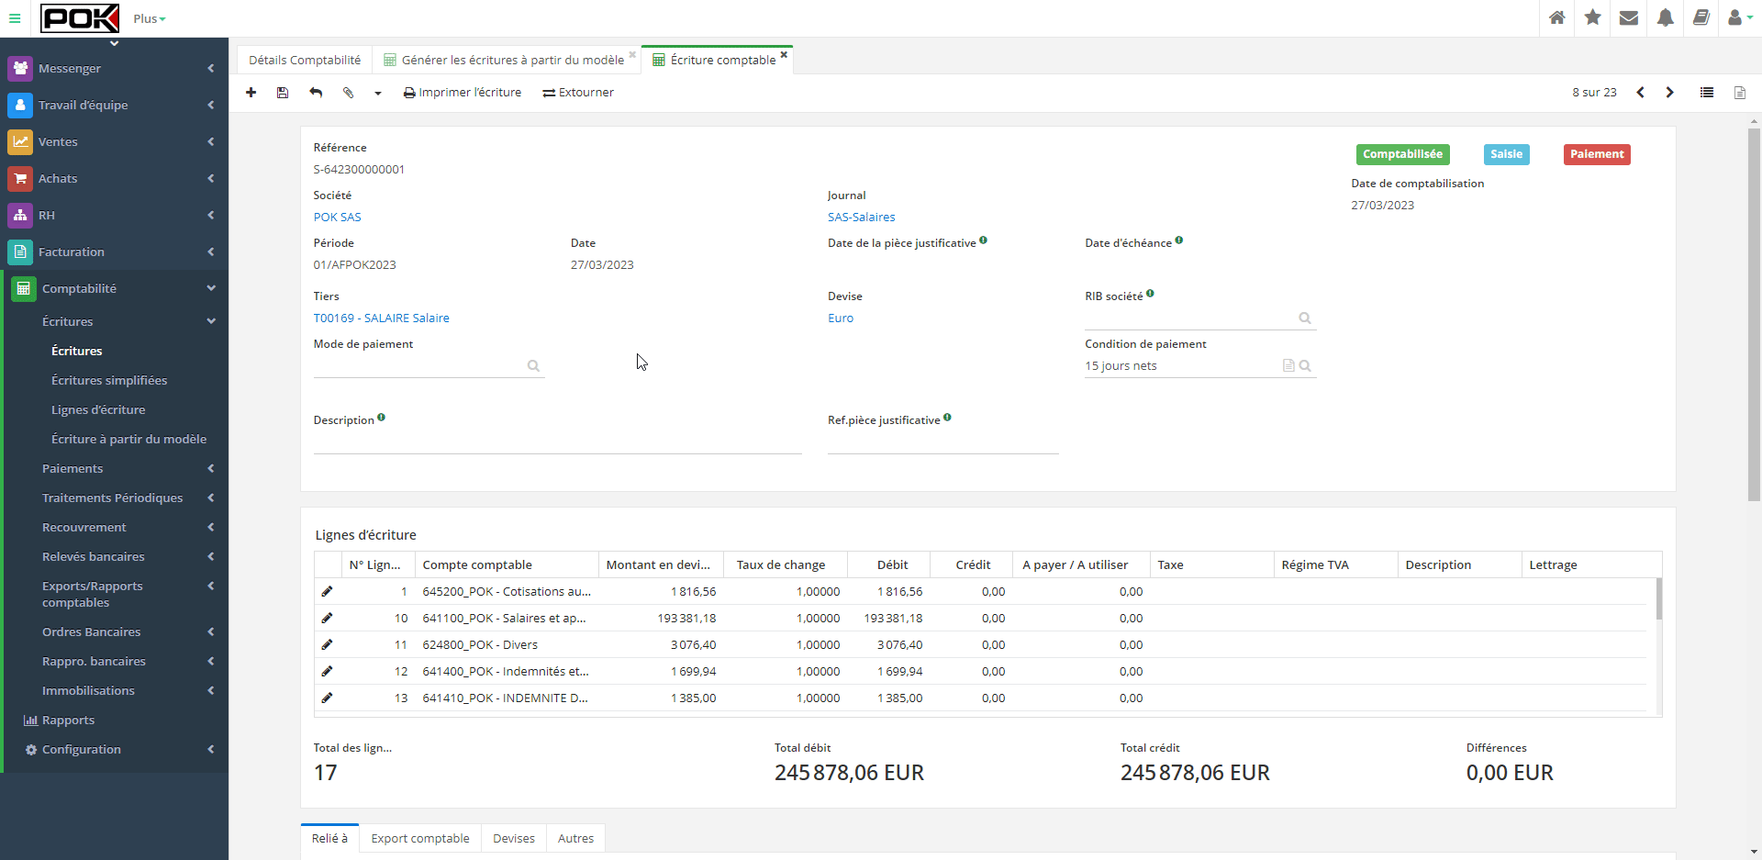
Imprimer une écriture comptable

Slide 23
Questions
Avez-vous tout compris?

Slide 24
Mise en situation sur AOS
Vous devez saisir les opérations courantes du mois.
Voici la liste :
Le 15 la société a émis une facture au client ADDAX pour une vente de marchandises pour un montant de 1000€ HT
Le 25 le client ADDAX a payé sa facture
Le 27 vous établissez la déclaration de TVA du mois qui se présenta ainsi
TVA COLLECTEE | 10 000 EUROS
TVA DEDUCTIBLE DU MOIS | 3 000 EUROS
TVA A PAYER | 7 000 EUROS

Slide 25
Merci !
Avez-vous des questions ?

